Slide 1
計算機結構 – 電子電路
陳鍾誠 於金門大學

Slide 2
第 8 章
Combinational Logic Applications
Computer Organization and Design Fundamental
書籍作者：David Tarnoff
投影片製作者：陳鍾誠

Slide 3
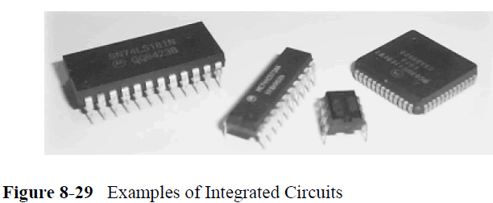
8.7 Integrated Circuits (積體電路, IC)

Slide 4
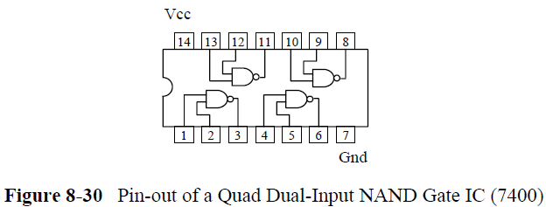
7400 -- NAND IC

Slide 5
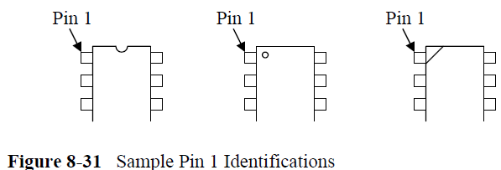
注意 IC 的方向標示

Slide 6
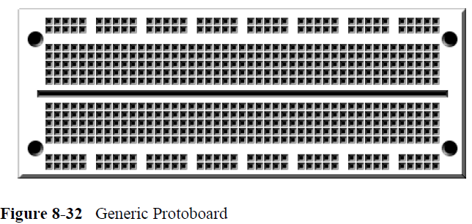
麵包板

Slide 7
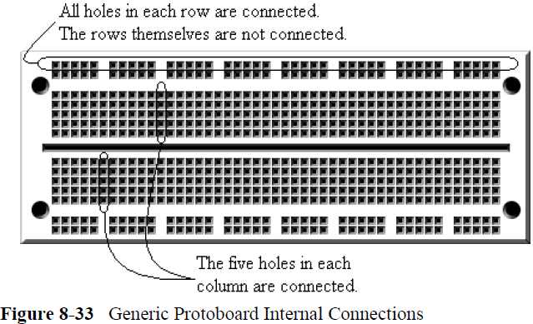
麵包板的連線方式

Slide 8
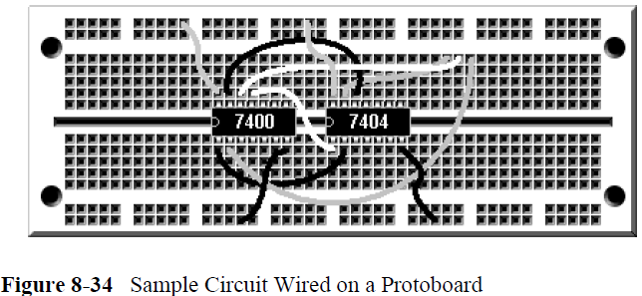
麵包板的電路範例

Slide 9
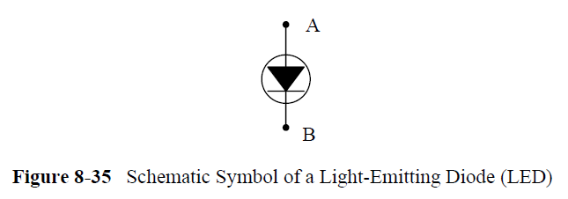
LED 的電路符號

Slide 10
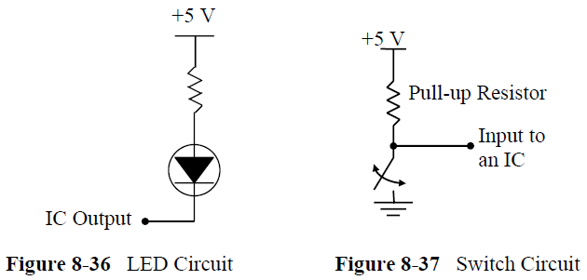
最簡單的電路

Slide 11
計算機結構 – 電子電路
陳鍾誠 於金門大學

Slide 12
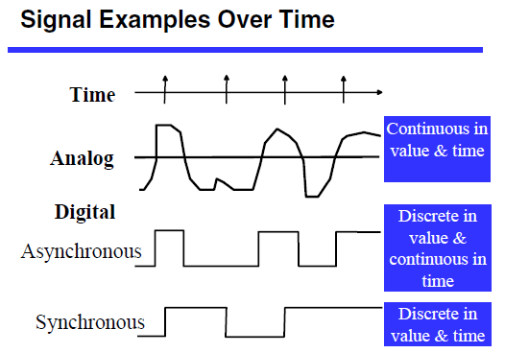

Slide 13
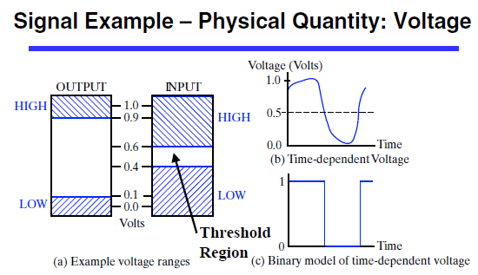

Slide 14
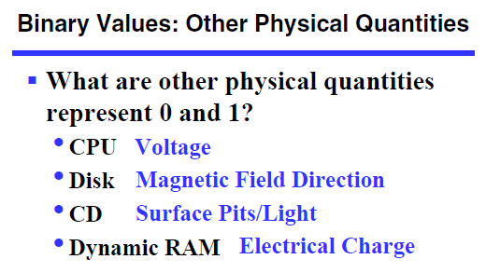

Slide 15
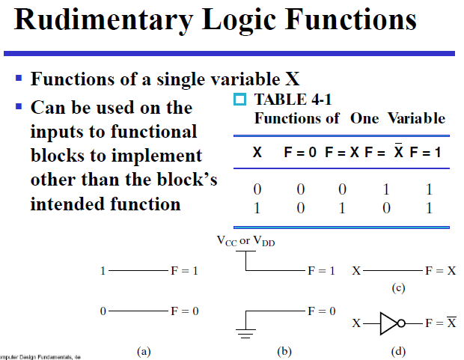

Slide 16
計算機結構 – 邏輯電路的背後
陳鍾誠 於金門大學

Slide 17



邏輯閘
AND
OR
NOT

Slide 18
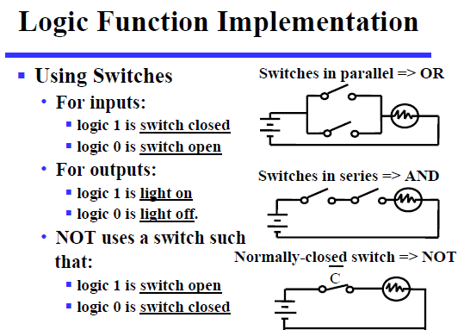

Slide 19
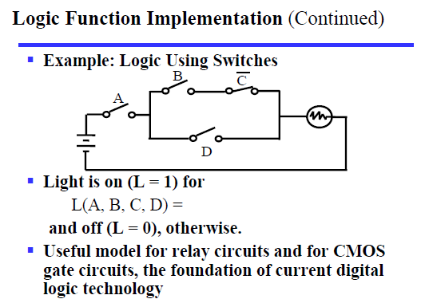

Slide 20
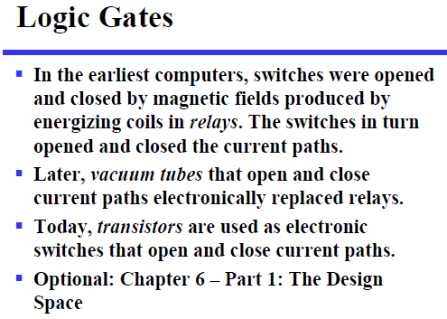

Slide 21
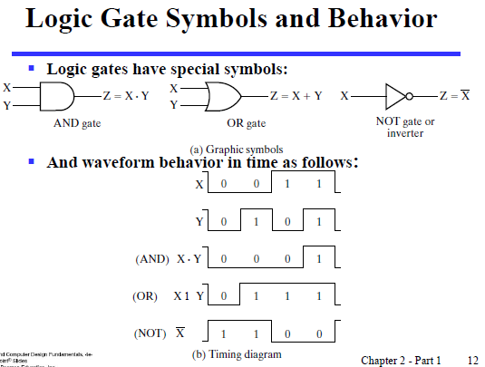

Slide 22
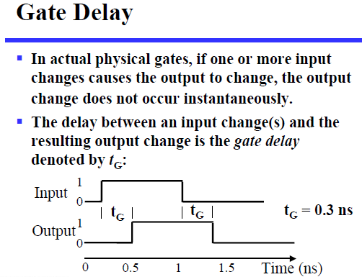

Slide 23
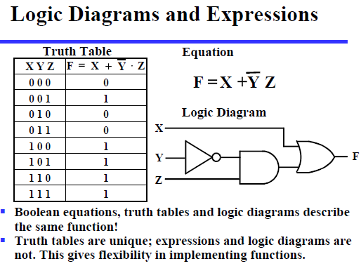

Slide 24
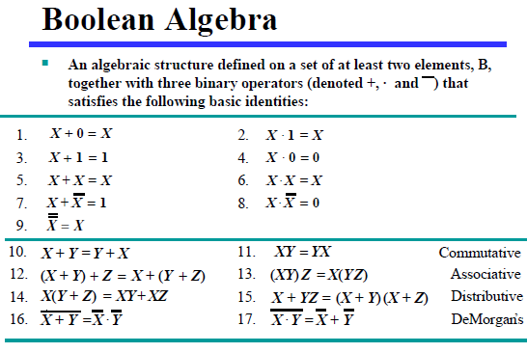

Slide 25
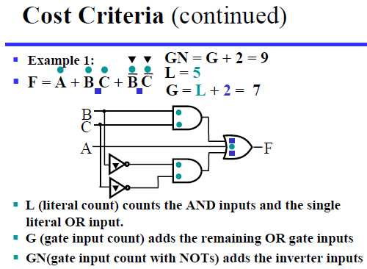

Slide 26
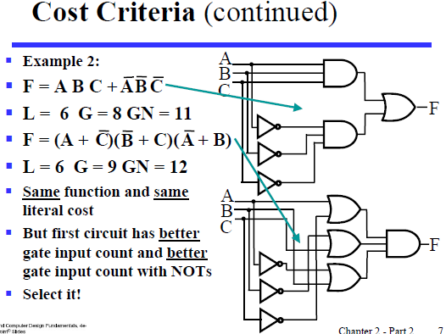

Slide 27
計算機結構 – 電子閘
陳鍾誠 於金門大學

Slide 28
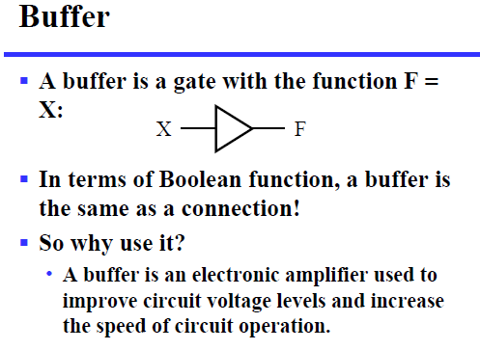

Slide 29
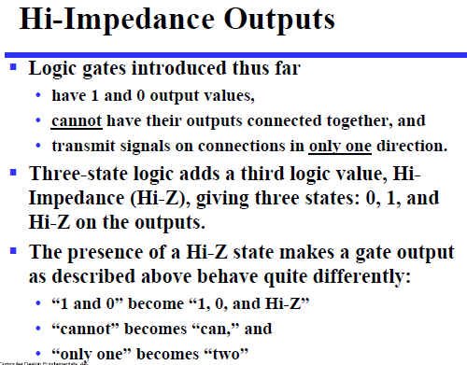

Slide 30
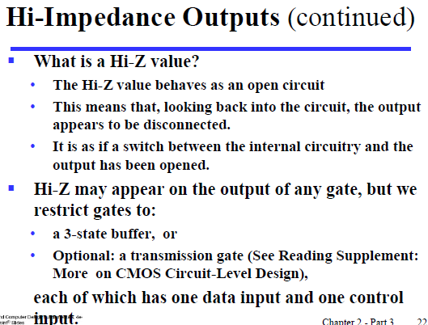

Slide 31
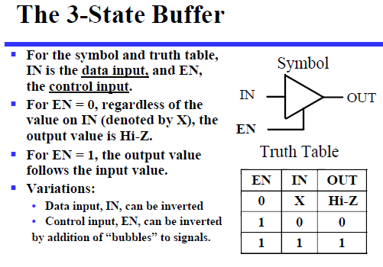

Slide 32
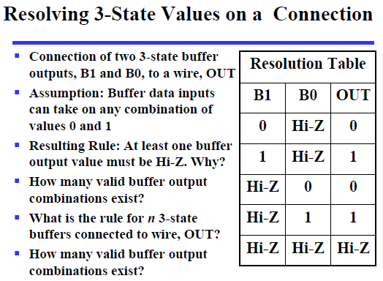

Slide 33
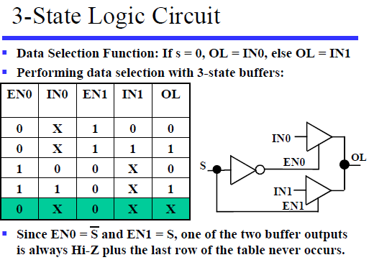

Slide 34
計算機結構 – 電路模擬與驗證
陳鍾誠 於金門大學

Slide 35
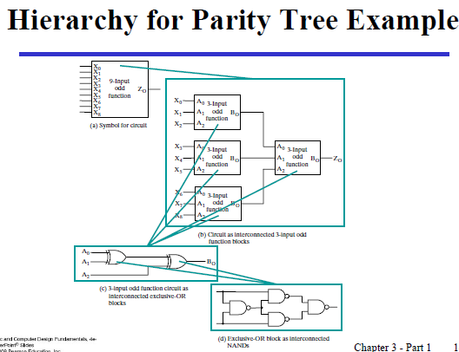

Slide 36
驗證
手動計算驗證法
電腦模擬驗證法

Slide 37
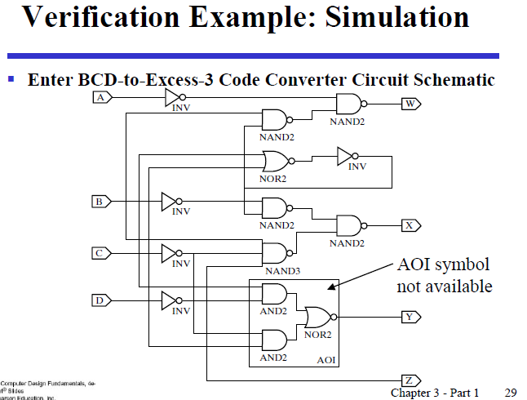

Slide 38
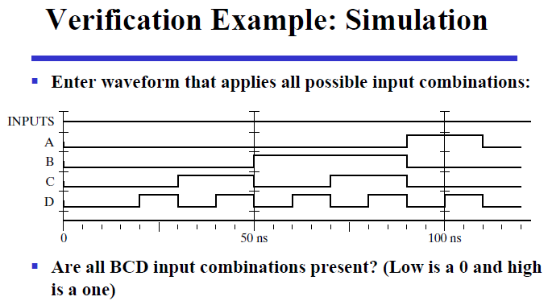

Slide 39
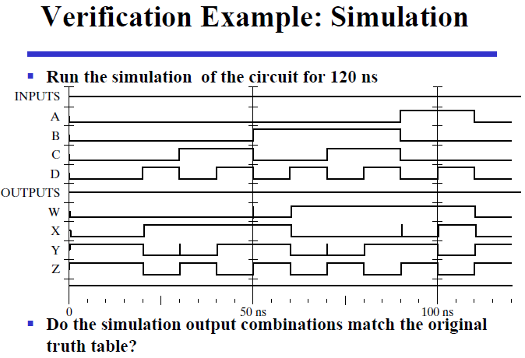

Slide 40
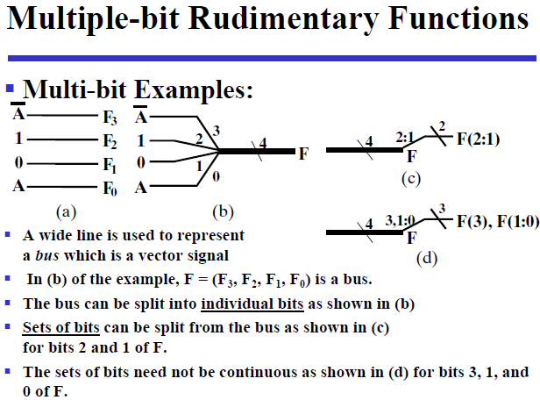

Slide 41
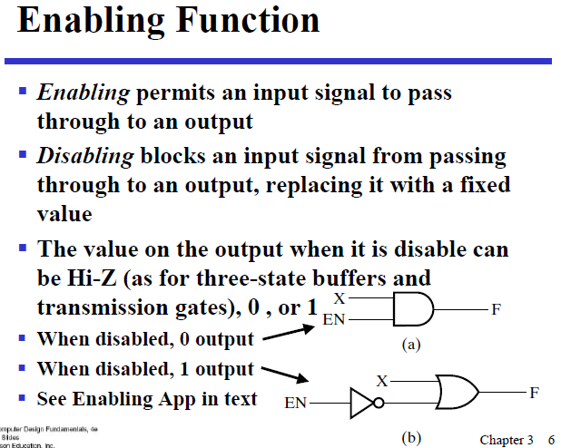

Slide 42
計算機結構 – 組合電路
陳鍾誠 於金門大學

Slide 44
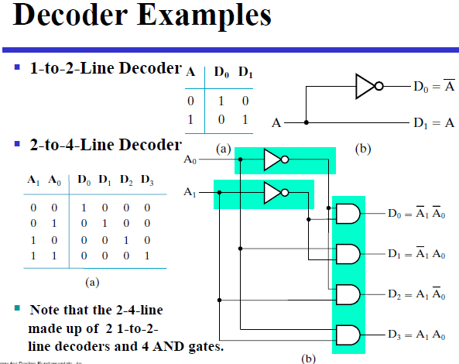

Slide 45
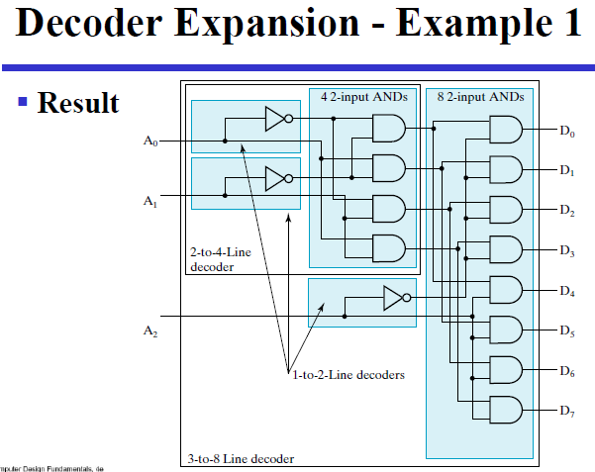

Slide 46
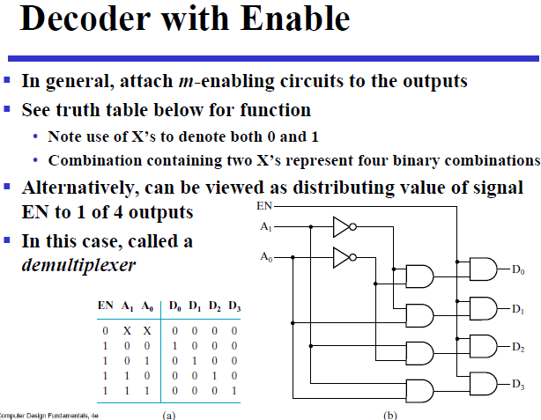

Slide 47
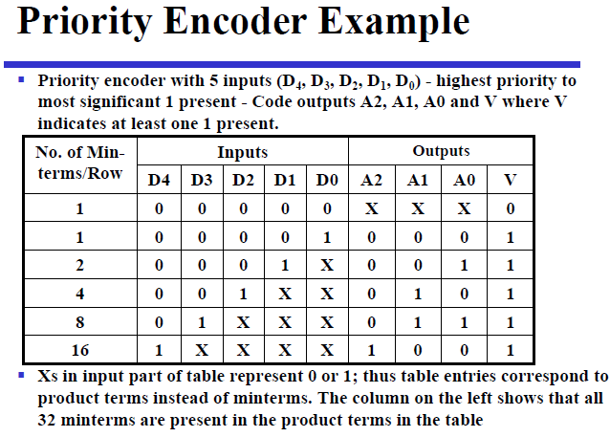

Slide 48
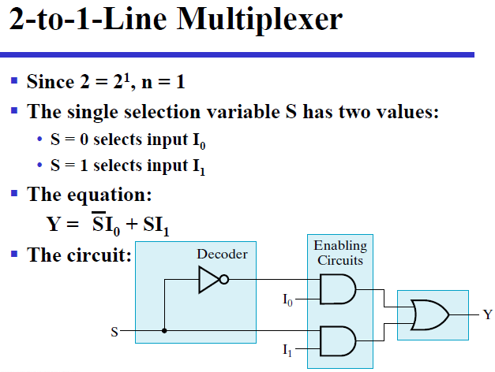

Slide 49
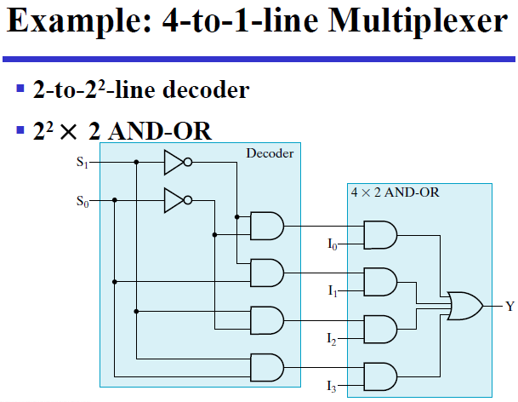

Slide 50
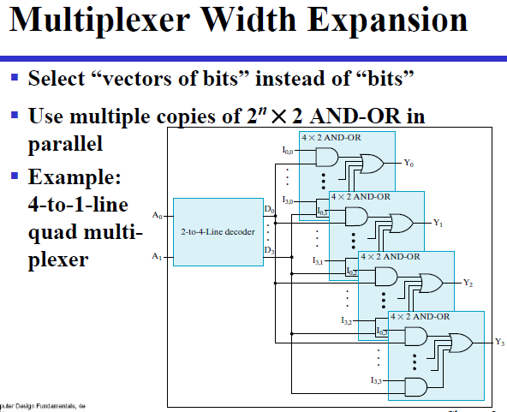

Slide 51
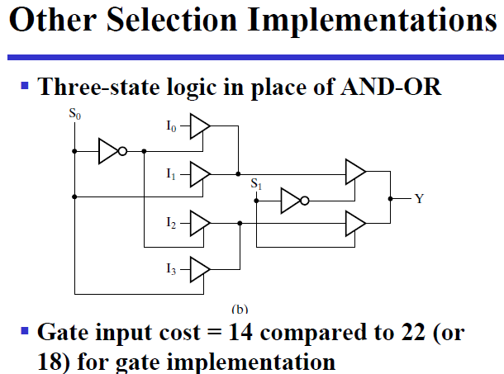

Slide 52
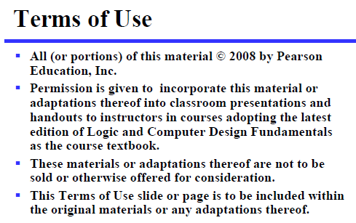
授權限制
本投影片部份取材自邏輯與計算機設計 之投影片
  來源：http://writphotec.com/mano4/
  使用時請遵照下列條款

